Slide 1
原子物理学

Slide 2
刘昊迪
办公室：本部物理学院213，
净月量子科学中心604（环境楼东侧）
电话：17704304077
Email: liuhd100@nenu.edu.cn

Slide 3
原子物理学好学么？——易于考试，难于精通
涵盖知识领域最广的学科之一，既需要部分力学、热学、光学、电磁学知识为基础，又涉及量子力学和相对论两大近代物理学支柱。
考试涉及公式最少的学科
考试涉及知识面最广的学科
讲错误理论的学科

Slide 4
原子物理学有意思么？——当年富二代们情有独钟
上个世纪物理学的精华，最激动人心的发现
贵族物理学，从爵士到公爵
年轻人的物理学
一部近代物理学史，看玻尔和爱因斯坦掐架
物理学的“悬疑小说”——“作者”们都晕了
理论和实验的竞争

Slide 5
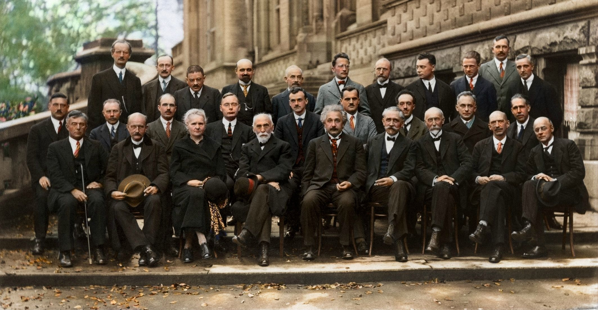
第五届索尔维会议(1927)——20世纪物理学家的全明星阵容
第三排：奥古斯特·皮卡尔德、亨里奥特、保罗·埃伦费斯特、爱德华·赫尔岑、顿德尔、埃尔温·薛定谔、维夏菲尔特、沃尔夫冈·泡利、维尔纳·海森堡、拉尔夫·福勒、里昂·布里渊
第二排：彼得·德拜、马丁·努森、威廉·劳伦斯·布拉格、亨德里克·安东尼·克雷默、保罗·狄拉克、阿瑟·康普顿、路易·德布罗意、马克斯·玻恩、尼尔斯·玻尔，
第一排：欧文·朗缪尔、马克斯·普朗克、玛丽·居里、亨德里克·洛伦兹、阿尔伯特·爱因斯坦、保罗·朗之万、查尔斯·欧仁·古耶、查尔斯·威耳逊、欧文·理查森

Slide 6
原子物理发展史——参考阅读
从一到无穷大，伽莫夫，科学出版社。
亚原子粒子的发现，温伯格，湖南科技出版社。
上帝掷骰子吗——量子物理史话，曹天元，北京联合出版公司
美国物理研究所：http://www.aip.org/history/exhibits.html
维基百科： http://en.wikipedia.org

Slide 7
“物理”一词在英文里是“physics”，最先出自于古希腊文“φύσις”，原意是自然。
为什么物体会往地面掉落？为什么不同的物质会具有不同的性质？如此等等。还有一些意义非凡的谜题，比如地球、太阳及月亮这些星体究竟是遵循着什么规律在运动，而又是什么力量决定着这些规律？
在这里我们所关心的：物质是由什么构成的？

Slide 8
能否假设均匀的物质无论被放大多少倍都不变样呢？
换句话说，能否相信一块铜、一粒盐、一滴水无论减成多么少，它们所具有的性质也不会改变呢？
它们是否永远能分割为具有同样性质的更小部分？
——《从一到无穷大》
万事万物是否由一种基本的物质组成？
水能变成酒吗？
泥土和水何以能制造出一只活生生的青蛙？
——《苏菲的世界》

Slide 9
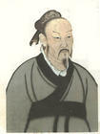
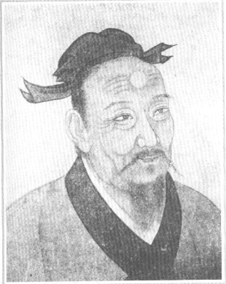
哲学家的答案——古代中国
《庄子·天下篇》
“至大无外，谓之大一。至小无内，谓之小一。”
——惠施
“一尺之棰，日取其半，万世不竭。”
——公孙龙
“白马非马”公孙龙
VS
“学富五车”惠施

Slide 10
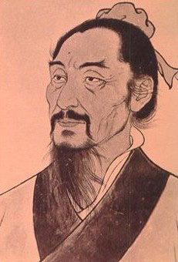
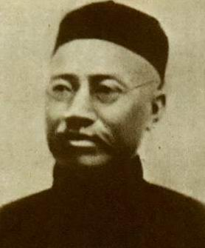
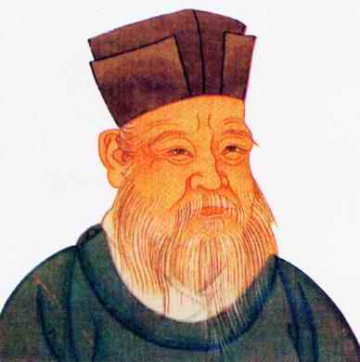
“端，体之无序而最前者也。” —— 《墨经》
“语小，天下莫能破焉。” —— 《中庸》
“天下莫能破是无内，谓如物有至小而可破作两者，是中着得一物在；若无内则是至小，更不容破了。” —— 朱熹
严复首次把原子（atom）一词介绍到我国，当时他把atom译为莫破，把 Atom Theory 译为莫破质点论。
Notes:
“是无间也”

Slide 11
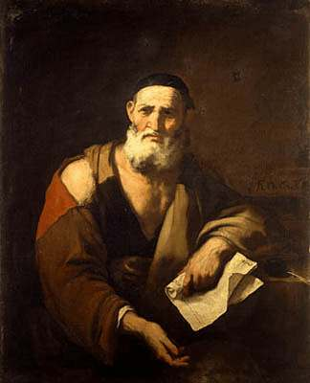
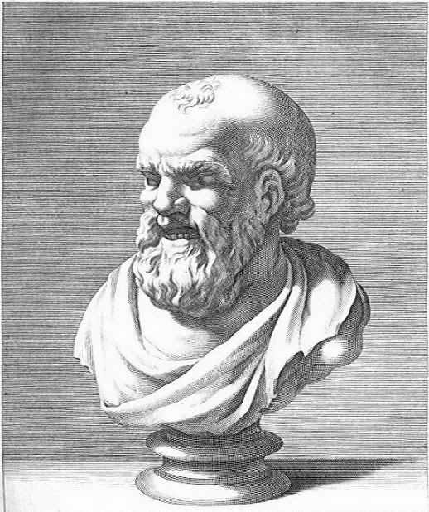
哲学家的答案——阿布德拉城的原子学说
原子（atom，源自希腊语ἄτομος “不可切分的”）
虚空（void）
原子是一种最后的不可分的物质微粒。宇宙的一切事物都是由在虚空中运动着的原子构成。所谓事物的产生就是原子的结合。原子处在永恒的运动之中，即运动为原子本身所固有。
留基伯 Leucippus
（约前500-前430年）
德谟克利特 Demokritos
（前460年——前370年）
Notes:
他早年一度经商，但由于他童年的教育，使他淡薄名利
当他学问越钻越深的时候，他感到小小的书房已经不足以供他研究了。他需要更广阔的空间。为了追求真理，追求智慧，他决定外出游学。他和他的两兄弟划分了祖上的家产，各拿一份。德谟克利特分到了最少的那分，100塔仑特现金。他拿着这笔钱，漫游了希腊各地，度过地中海，到达了埃及，到达红海，到达巴比伦平原，往南一直到达埃塞俄比亚，往东到达印度，还在波斯结识了众多星相家。
他无所不学、无所不问。

Slide 12
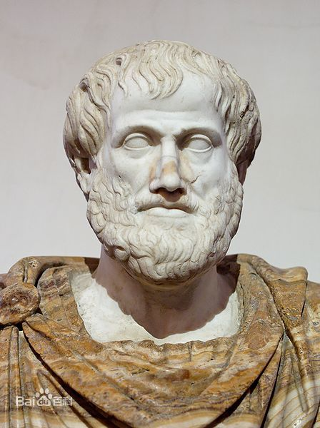
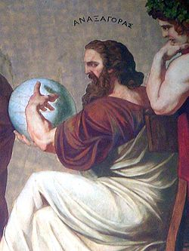
哲学家的答案——古希腊的相反观点
亚里士多德认为“没有和物质分离的虚空”、“没有物体里的虚空”。世界由五大元素构成：土、水、火、空气、以太。
阿那克萨哥拉认为，自然界有热和冷、湿和干、白和黑等不同的“质”，按不同比例混和。变化就是各种“质”比例的变更。物件并无所谓“生成和消灭”，实际上只有结合和分解。时空是无限可分的，万物也可以无限地分割。
亚里士多德 Aristotle
（前384年－前322年）
阿那克萨哥拉 Anaxagoras（前500年－前428年）

Slide 13
物质是存在微小单元还是连续的？
取一些盐溶于一碗水，用原子论就很容易解释这一现象，组成盐的原子分散到水原子之间的虚空中去了
原子论
连续论

Slide 14
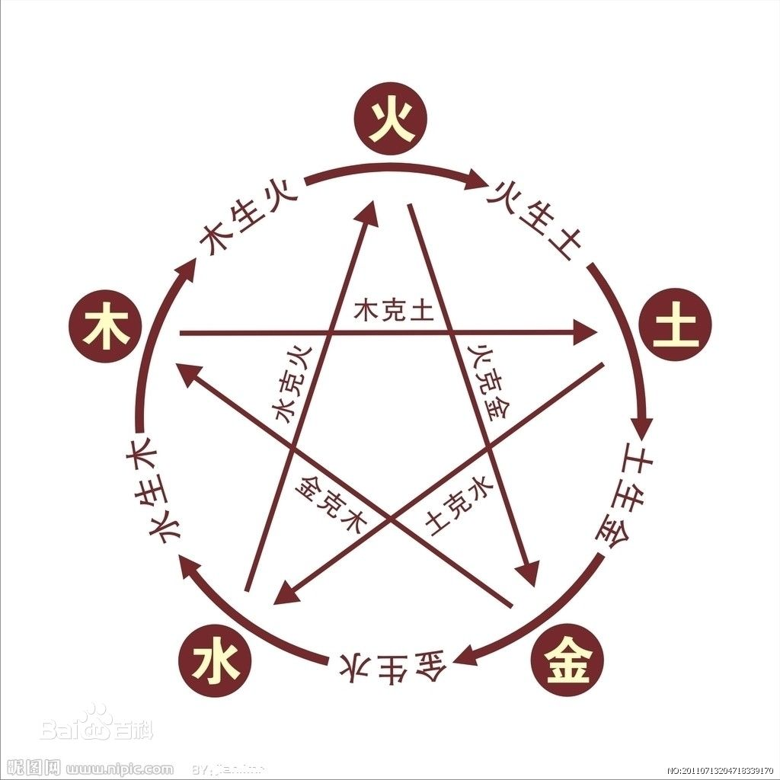
多元论——中国的五行说
远在三千多年前，在我国就已经有了万物是由金、木、水、火和土等五元素组成的朴素多元论。 在《尚书·洪范》，《国语·郑语》 中均有论述。
在《墨经》114条中进一步指出：“五行无常胜，说在宜。”意思是五类物质基元中，那一类多少并不是固定不变的，而是以一定条件为转移的。

Slide 15
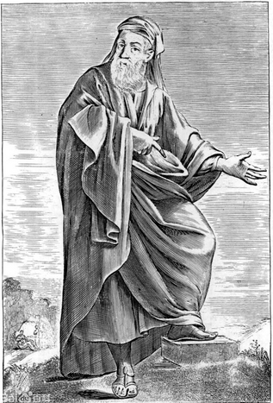
多元论——古希腊的四元说
恩培多克勒（Empedocles,前490年－前430年）认为万物皆由水、土、火、气四者构成。
土壤是由紧排在一起的土原子和水原子组成的；排列得越好，土质就越好。生长在土壤里的植物把土原子和水原子与太阳光中的火原子结合，形成木头的分子。当水逸去后，木头就成了干柴。燃烧干柴，就把木头分成原来的火原子和土原子；火原子从火焰里跑掉，土原子留下来就是灰烬。

Slide 16
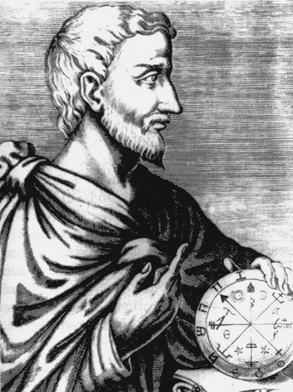
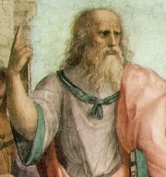
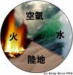
毕达哥拉斯（Pythagoras 公元前584年—497年 勾股弦定理）
柏拉图（Plato 公元前428年—347年）在《梯梅厄斯》中提出，仁慈的造物主为地面世界创造了四种基本元素：
火（正四面体）
土（正六面体）
气（正八面体）
水（正二十面体）
他们是构成万物的基元。
Notes:
柏拉图的宇宙观基本上是一种数学的宇宙观。他设想宇宙开头有两种直角三角形，一种是正方形的一半，另一种是等边三角形的一半。从这些三角形就合理地产生出四种正多面体，这就组成四种元素的微粒。火微粒是正四面体，气微粒是正八面体，水微粒是正二十面体，土微粒是立方体。第五种正多面体是由正五边形形成的十二面体，这是组成天上物质的第五种元素，叫做以太。整个宇宙是一个圆球，因为圆球是对称和完善的，球面上的任何一点都是一样。宇宙也是活的，运动的，有一个灵魂充溢全部空间。宇宙的运动是一种环行运动，因为圆周运动是最完善的，不需要手或脚来推动。

Slide 17
四元论与古代化学家——炼金术士
金属是土与火结合而成的。不同性质的金属，如铁、铜、金，是由不同比例的土原子与火原子组成的。闪闪发光的黄金比暗黑的铁含有更多的火，这不是很明显的吗！
炼金术士们是用下面的式子表示铁矿石的变化过程的
土原子＋火原子—→铁分子，
（矿石）
铁的生锈则表示为：
铁分子—→土原子＋火原子。
（锈）
我们则是这样写这两个过程的：
铁的氧化物分子—→铁原子＋氧原子
（铁矿石）
和
铁原子＋氧原子—→铁的氧化物分子。
（锈）

Slide 18
现代科学的答案——原子学说
人们在分析各种物体的性质时，总是先从“不大不小”的熟悉物体入手，然后一步步进入其内部结构，以寻求人眼所看不到的物质性质的最终源泉。
——《从一到无穷大》
经过几千年，“原子”这个以往的哲学概念现在已经有了精确的科学内容，它已被大量的实验证据所证实，原子的概念逐渐深入人心。

Slide 19
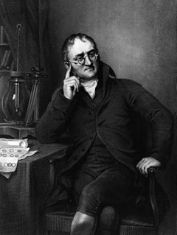
道尔顿的原子论
18世纪末，在没有涉及原子理论的概念条件下，在化学领域，发现了两条有关化学反应的规律：
化学反应前后反应体系的总质量不变，即质量守恒定律。
反应前后组成反应物的各种元素的质量的比例总是保持不变，即定比定律（普鲁斯脱1806）。
约翰·道尔顿在他1808年发表的《化学哲学的新体系》中提出了他的原子理论:
所有的化学元素都是由一种非常小的粒子组成，即原子，这些粒子通过化学方法无法进一步的分割。
同种元素的原子具有相同的大小，质量和性质。不同元素的原子是不同的，即元素性质由组成它们的原子决定。
如果两种元素能形成多于一种化合物，在一种元素的质量一定时，各种化合物中的第二种元素质量的比例会是一个简单整数比，即倍比定律。

Slide 20
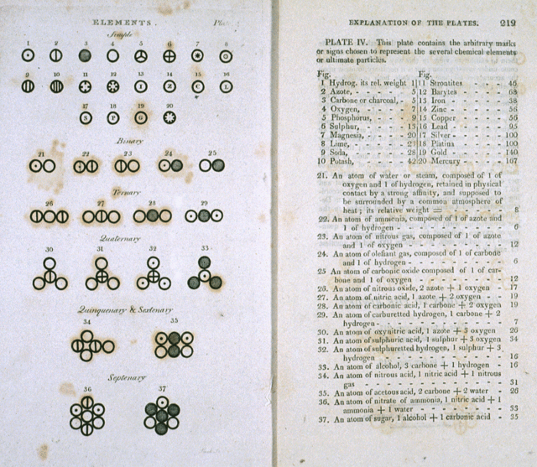

Slide 21
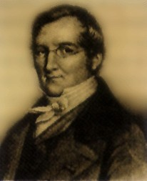
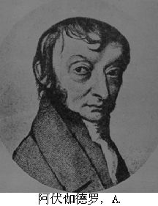
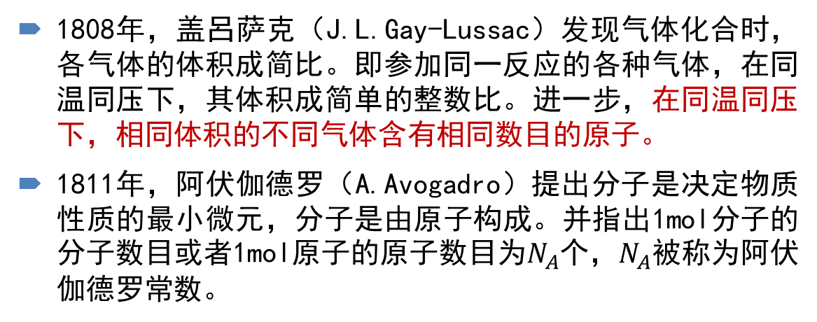
原子—分子学说
1808年，盖呂萨克（J.L.Gay-Lussac）发现气体化合时，各气体的体积成简比。即参加同一反应的各种气体，在同温同压下，其体积成简单的整数比。进一步，在同温同压下，相同体积的不同气体含有相同数目的原子。
1811年，阿伏伽德罗（A.Avogadro）提出分子是决定物质性质的最小微元，分子是由原子构成。并指出1mol分子的分子数目或者1mol原子的原子数目为$N_{A}$个，$N_{A}$被称为阿伏伽德罗常数。
Notes:
盖吕萨克是很赞赏道尔顿的原子论的，他提出了一个新的假说：在同温同压下，相同体积的不同气体含有相同数目的原子。

Slide 22
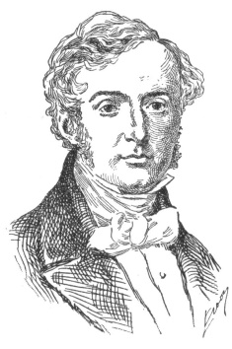
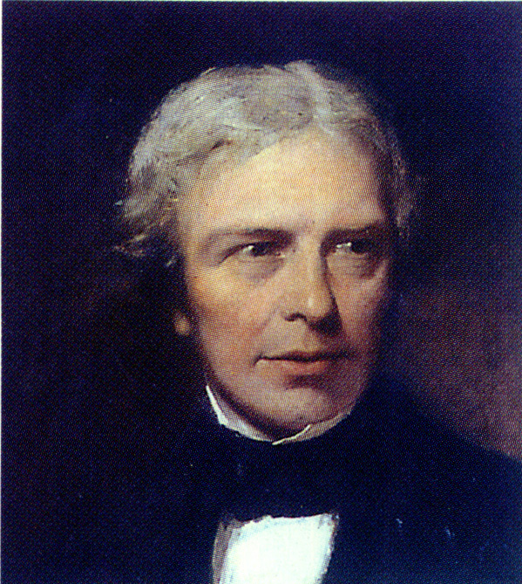
布朗（R.Brown 1773—1858）
布朗运动
法拉第（M.Faraday 1791—1867）
电解定律

Slide 23
原子的质量和大小
在化学和物理学中普遍采用原子质量的相对值。国际上把碳在自然界中丰度最大的一种同位素（¹²Ｃ）的质量定为12.00000个“单位——u”作为原子质量的标准，其他原子的质量同其比较，定出质量值，称为原子量。u 称为原子质量的碳单位（1960年以前国际上采用的是原子质量的氧单位——amu）。

Slide 24
部分原子的原子量
氢 1.00794u
钠 22.9898u
碳 12.01115u
钾 39.102u
氧 15.9994u
铁 55.847u
铜 63.546u
银 107.868u

Slide 25
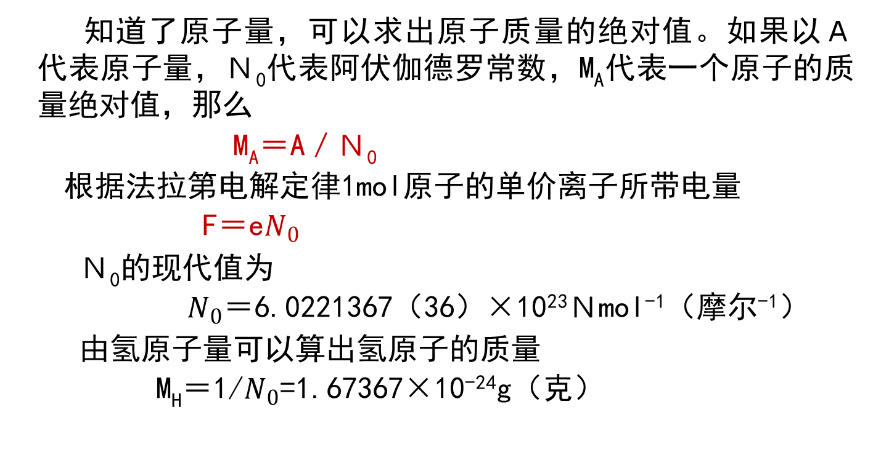
知道了原子量，可以求出原子质量的绝对值。如果以Ａ代表原子量，Ｎ₀代表阿伏伽德罗常数，M_{A}代表一个原子的质量绝对值，那么
M_{A}＝A／Ｎ₀
根据法拉第电解定律1mol原子的单价离子所带电量
F＝e$N_{0}$
Ｎ₀的现代值为
$N_{0}$＝6.0221367（36）×10²³Ｎmol⁻¹（摩尔⁻¹）
由氢原子量可以算出氢原子的质量
M_{H}＝1/$N_{0}$=1.67367×10⁻²⁴g（克）

Slide 26
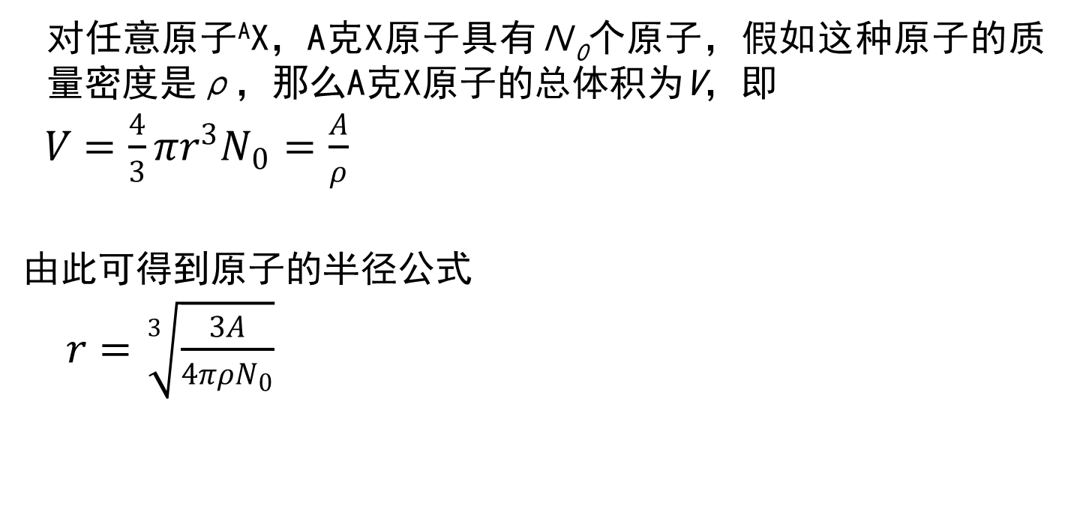
除原子的质量外，人们还要问原子究竟有多大？
对任意原子^{A}X，A克X原子具有Ｎ₀个原子，假如这种原子的质量密度是ρ，那么A克X原子的总体积为V，即
$V=\frac{4}{3}πr^{3}N_{0}=\frac{A}{ρ}$
由此可得到原子的半径公式
$r=\sqrt[3]{\frac{3A}{4πρN_{0}}}$

Slide 27
部分原子的半径
元素 原子量A 质量密度ρ（g/cm³）原子半径r（Å ）
锂 7 0.70 1.6
铝 27 2.70 1.6
铜 63 8.90 1.4
硫 32 2.07 1.8
铅 207 11.34 1.9
其中１Å （埃）＝10⁻¹⁰m，是原子范畴中常用的长度单位。从上表可以看出，不同原子的半径几乎都差不多。这是经典物理所无法回答的。为什么这样说？作为一个“伏笔”，过几章后再说清楚。

Slide 28
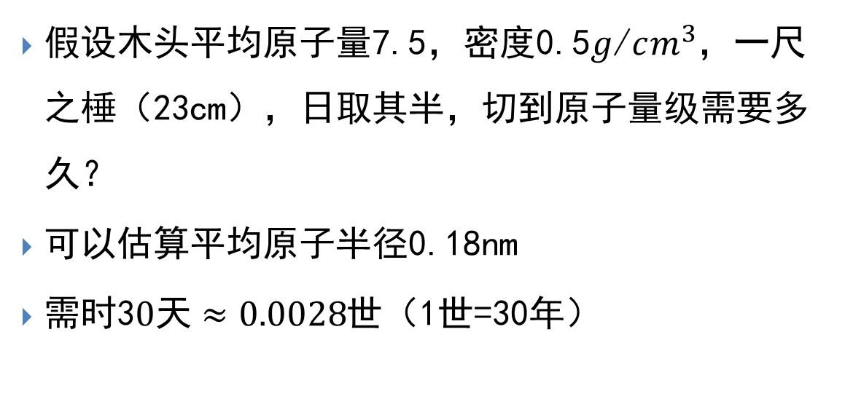
一尺之棰，日取其半，万世不竭？
假设木头平均原子量7.5，密度0.5$g$/$cm^{3}$，一尺之棰（23cm），日取其半，切到原子量级需要多久？
可以估算平均原子半径0.18nm
需时3$0天≈0.0028$世（1世=30年）

Slide 29
元素周期律的发现 标志着经典原子论的确立
从1807年英国戴维（S.H.Davy 1778—1829）利用电解的新方法，相继发现了钾、钠、钙、锶、钡和镁等元素以后，德国基尔霍夫（G.R.Kirfchhoff 1824—1887）和本生（R.W.Bunsen 1811—1899）利用光谱分析方法先后发现了镓、铯、铊和铟等元素，到1869年人们已经发现了六十三钟元素，从而为元素周期律的发现提供了前提。自从1803年道尔顿发现某些元素的原子量之后，人们就一直探索原子量与元素之间的内在联系。俄罗斯门捷列夫（Д.И.Менделеев 1834—1907）1860年正在德国留学（在基尔霍夫和本生的指导下从事研究），他认为，寻找元素的性质及其相似性和它们原子量之间的关系，乃是最简捷自然的方法。

Slide 30
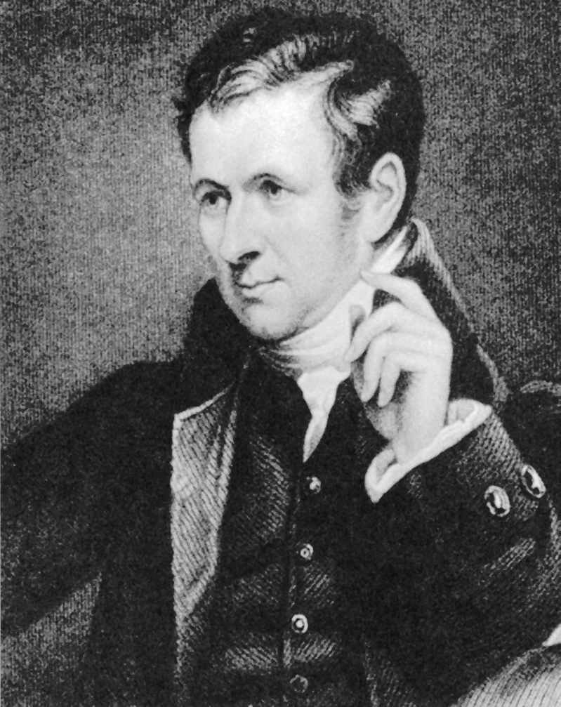
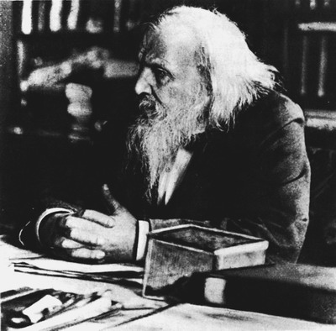
英国戴维（S.H.Davy 1778～1829）
俄罗斯门捷列夫
（Д.И.Менделеев
1834～1907）
Notes:
戴维小时候家里比较穷，父亲去世的早，但他对化学有非常浓厚的兴趣。迫于生计，戴维不得不去药房工作。但是金子总会发光，后来贝多斯创办了气疗研究所，研究气体对人的作用。戴维的化学知识终于有了用武之地。在这里他发现了一氧化二氮俗称笑气对人体的刺激作用。戴维加入了朗福德伯爵的研究所，研究当时已经逐渐开始流行的电分解方法，由此一举成名。甚至当时拿破仑都要为他颁奖。虽然英法在打仗，但是戴维说，科学是为全人类服务的，欣然前往。到后来被册封为贵族。

Slide 31
在1869年2月他提出了一篇具有重大价值的题为《元素的性质与原子量之间的关系》的科学论文
元素周期律的发现，不仅是化学历史发展的一个重要里程碑，而且也是原子论发展的重要阶段，它为原子论假说提供了一个非常重要的证据。毫不夸张地说，元素周期律的诞生之日，也是经典原子论最后形成之时。

Slide 32
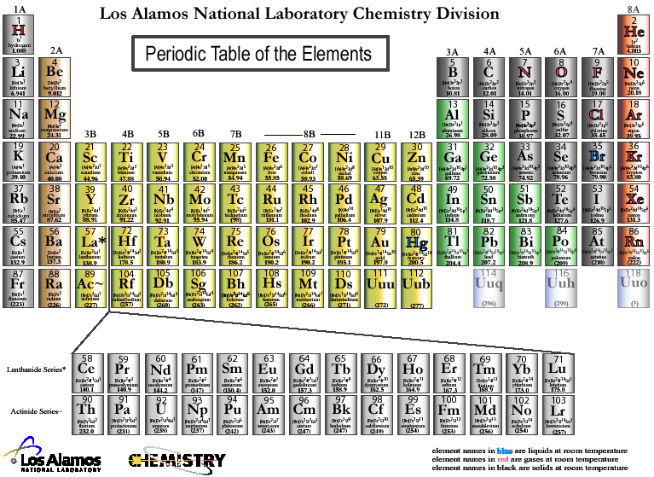
?

Slide 33
假设有那么一天，地球发生巨大灾变，把已有的科学知识悉数摧毁，只剩下一句话，让侥幸活下来的人传递给子孙。什么样的句子能够以最少的字，包含最多的知识呢？我相信那就是一般所谓的原子假说——所有东西皆由原子构成。原子是很小很小的粒子，永远不停地动来动去。个别原子之间，若稍有一点距离时，它们会互相吸引。但一当受到外力挤压，彼此因而靠得太近时，又会互相排斥。
——费曼，《费曼物理学讲义I ─力学、辐射与热（1）基本观念，第41-42页》
至此我们是否得到了我们问题的完整答案？

Slide 34
当我们切开原子——亚原子时代 本课程的主要内容
在1895年、1896年和1897年，相继发现了X射线、放射性和电子。这三大发现揭开了近代物理的序幕。电子的发现，以及随后提出的卢瑟福（S.E.Rutherford 1871—1937）的核式模型（1911年）和玻尔（N.Bohr 1885—1962）的原子量子理论（1913年）使原子物理学开始了新篇章。原子物理学的发展导致了量子理论的发展和量子力学的诞生；而高等原子物理学又在量子力学的基础上日益完善。

Slide 35
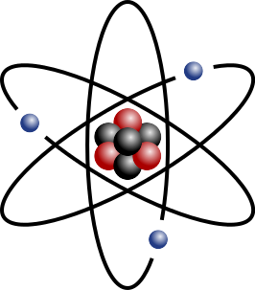
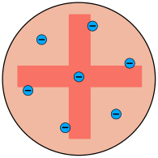
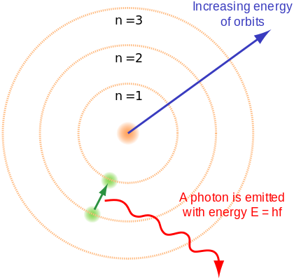
原子的内部结构是什么？
第一章：电子的发现和葡萄干布丁模型；卢瑟福行星模型
第二章：玻尔的原子量子理论

Slide 36
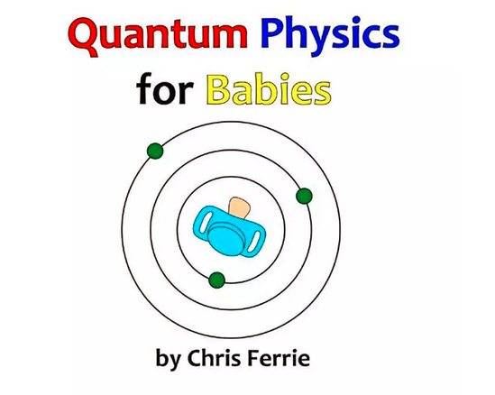
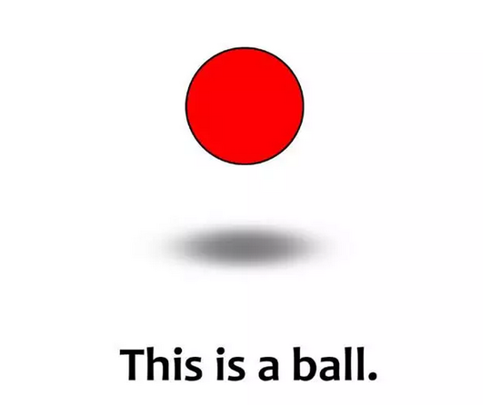
扎克伯格买的婴儿书

Slide 37
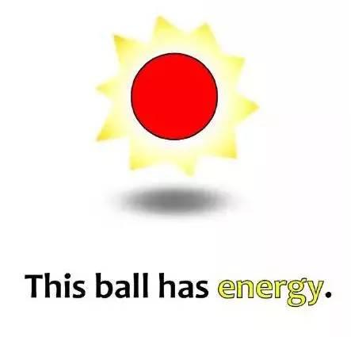
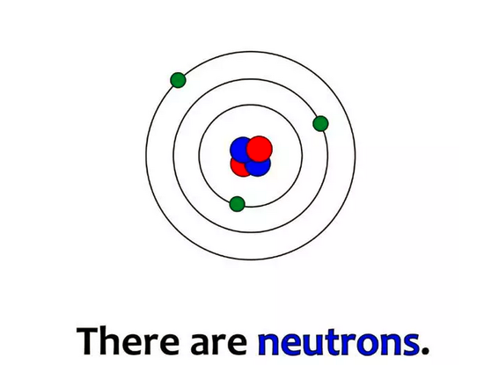
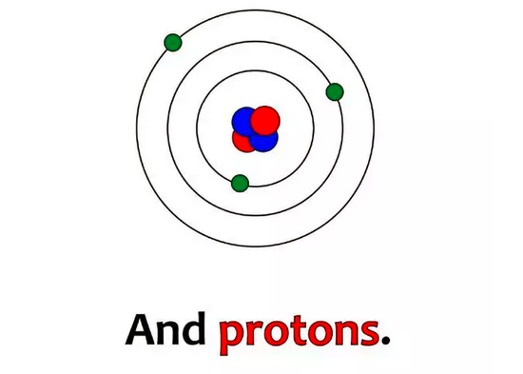
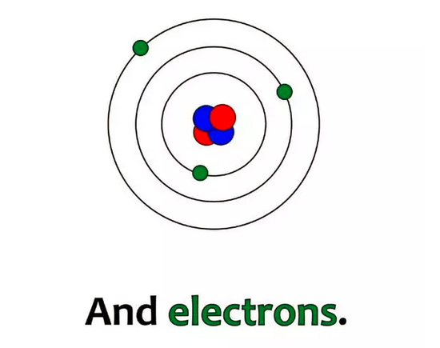

Slide 38
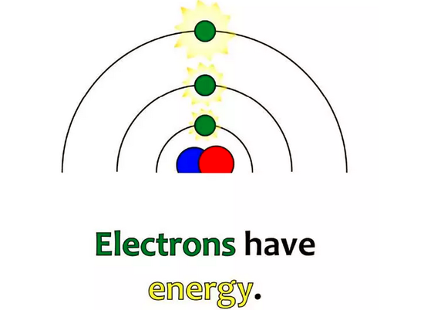
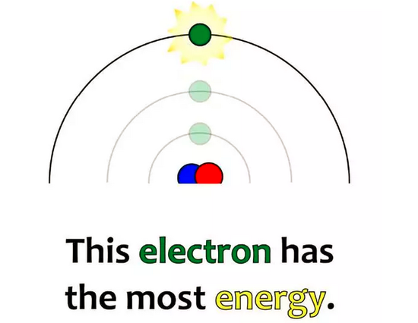
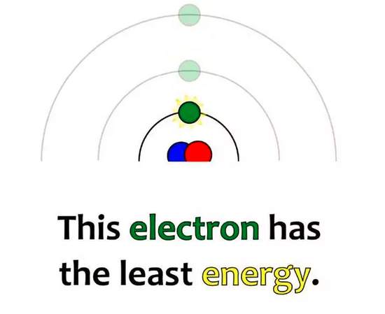
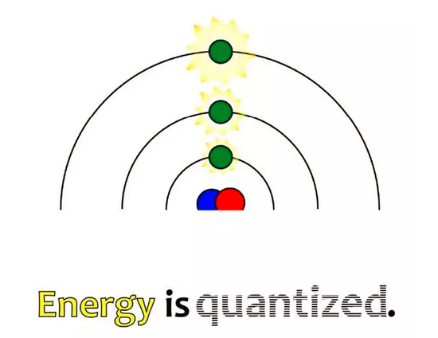

Slide 39
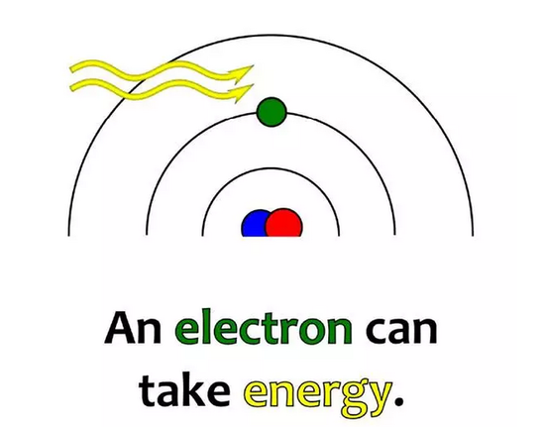
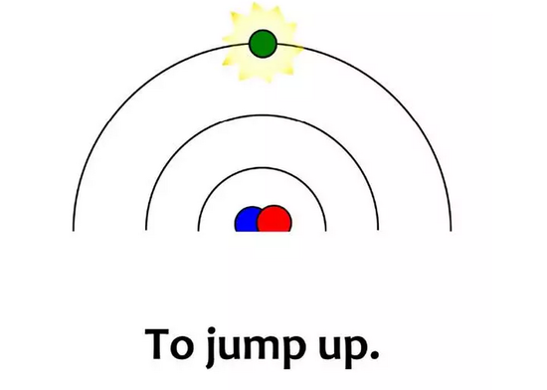
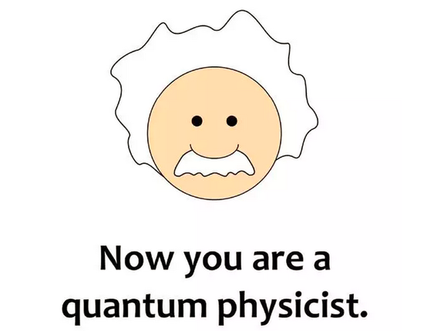

Slide 40
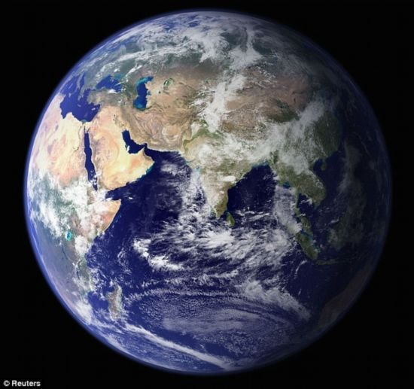
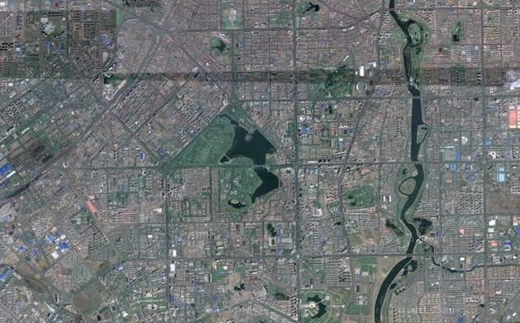
第三章：玻尔理论的困难，量子力学的诞生
宏观物理法则
微观物理法则
不确定性关系？测不准关系？
波粒二象性？——什么是光？什么是物质？
上帝掷骰子吗？——波函数的统计诠释？

Slide 41
内容提要
第三章：玻尔理论的困难，量子力学的诞生
第四章：电子自旋和原子的精细结构
第五章：多电子原子；用原子结构的现代观点解释元素周期性
第六章：X射线——核外电子的短波电磁辐射

Slide 42
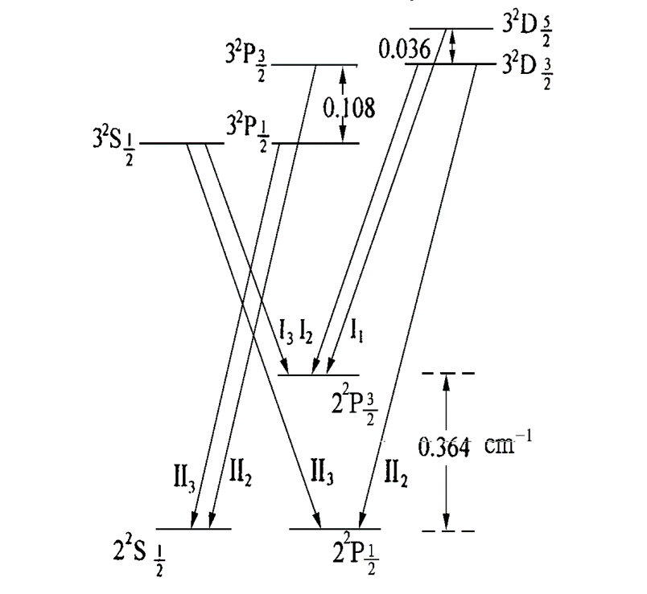
第四章：电子自旋和原子的精细结构

Slide 43
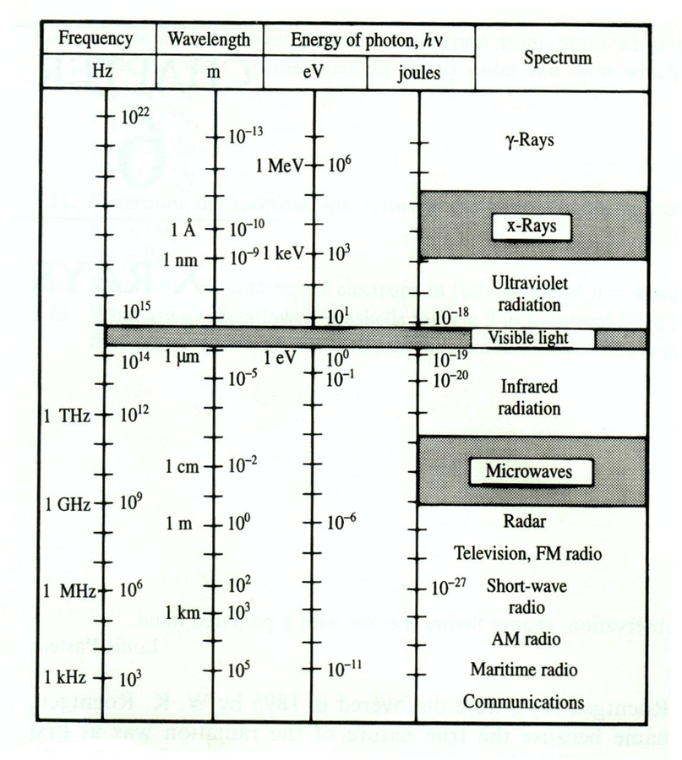
光是什么？ or 物质是什么？
第六章：X射线——核外电子的短波电磁辐射

Slide 44
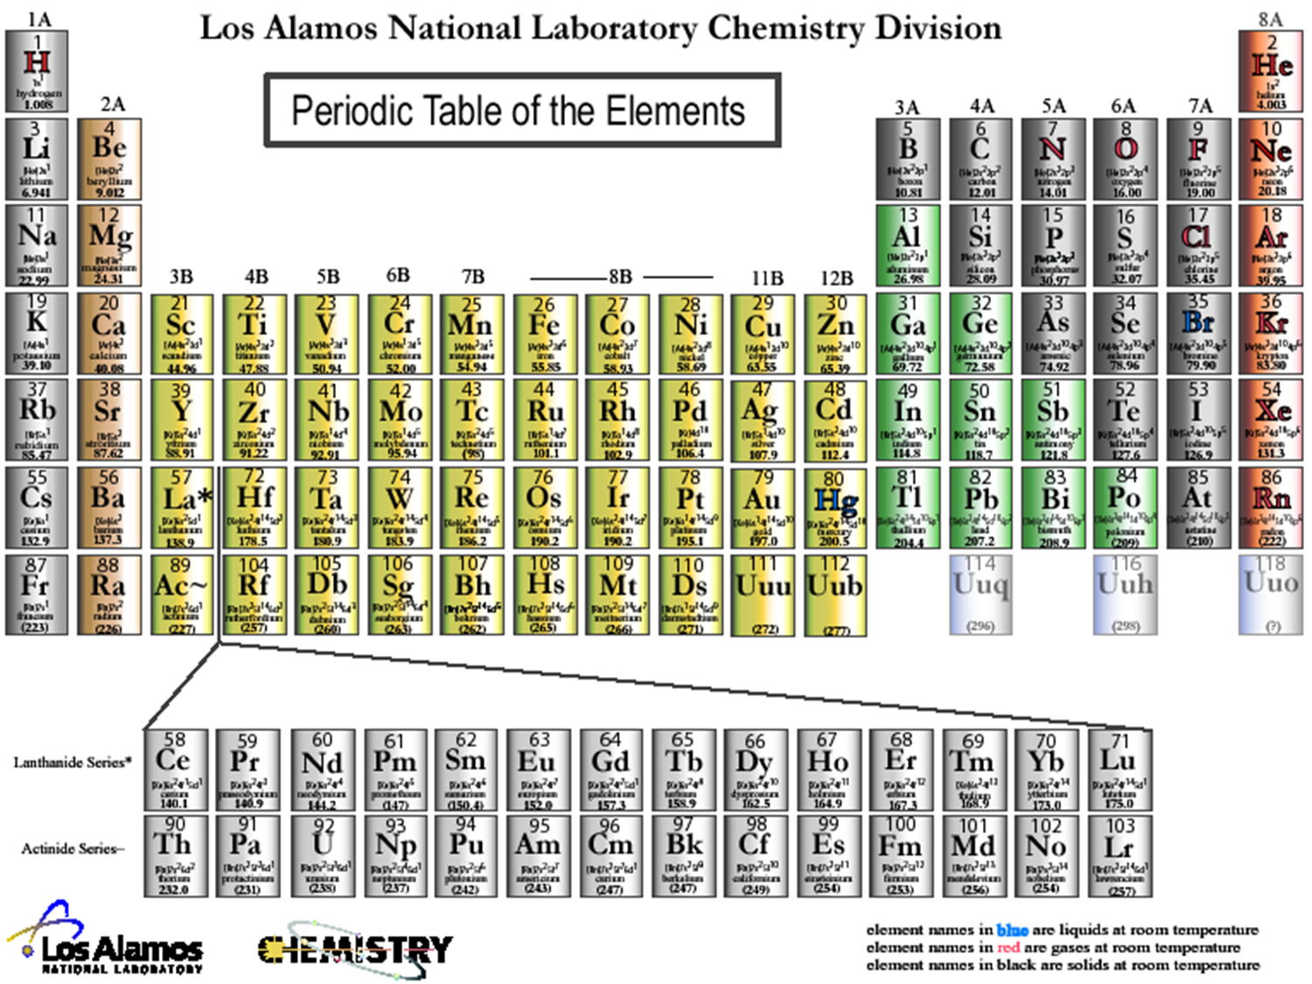
第五章：多电子原子；用原子结构的现代观点解释元素周期性

Slide 45
电子
光谱
原子物理学

Slide 46
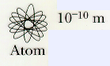





?

Slide 47

Atom-Nucleus-Quark

Slide 48
量子阶梯

Slide 49

2013诺贝尔物理学奖——希格斯玻色子
当地时间2013年10月8日12时45分（北京时间18时45分）比利时物理学家弗朗索瓦·恩格勒和英国物理学家彼得·希格斯获得2013年诺贝尔物理学奖。
两位科学家描述了粒子物理学的标准模型，其预测的基本粒子——希格斯玻色子，被欧洲核子研究中心运行的大型强子对撞机通过实验发现。
1964年，恩格勒特与已故的同事罗伯特·布鲁特提出了标准粒子模型理论，希格斯也于同年提出一种粒子场的存在，预言一种能吸引其他粒子进而产生质量的玻色子的存在，即希格斯玻色子。
标准粒子模型理论中共预言了62种基本粒子的存在，希格斯玻色子正是该理论依赖的基石。作为物质的质量之源，希格斯玻色子连接着粒子获得质量的领域。

Slide 50


Slide 51
原子物理的发展 合成新元素——做自己的造物主
1996年2月德国（达姆斯塔特市）重离子研究所发现序号为112的新元素，原子量为277。
1998年11—12月，俄罗斯（Dubna）联合核子研究所通过²⁴⁴Pu（⁴⁸Ca，3n）²⁸⁹₁₁₄M反应，观察到了由114号元素及其子、孙体112、110号元素连续放出的3个α粒子和108号元素的自发裂变，²⁸⁹₁₁₄M的半衰期长达30s，²⁸⁵₁₁₂M的半衰期长达15.4ms，通过²⁴²Pu+⁴⁸Ca反应合成了114号元素的另一个同位素（A=287），半衰期为5s。
2005年，美国弗吉尼亚共同体大学物理学教授施夫·汉纳等人在《科学》杂志上发表报告披露，他们成功地发现了由13个铝原子组成的“超级原子”，并将这个“超级原子”命名为AL13，AL是铝的符号，13表示它具有13个普通铝原子。
Notes:
坡

Slide 52

原子物理的发展 原子钟——永不偏差的时钟
人们平时所用的钟表，精度高的大约每年会有1分钟的误差。
同一种原子的共振频率是一定的—例如铯133的共振频率为9 192 631 770Hz。因此铯原子便用作一种节拍器来保持高度精确的时间。
美国科罗拉多大学科学家研发出50亿年不会走偏的锶晶格原子钟

Slide 53

原子物理的发展——隧道扫描显微镜
利用量子理论中的隧道效应探测物质表面结构的仪器
用STM移动氙原子排出的“IBM”图案

Slide 54
冷原子物理——原子物理的新应用
超冷原子是将原子保持在一个极低温的状态（百纳开左右，接近绝对零度），原子的量子力学性质变得十分重要。
实验上冷原子被用于研究玻色-爱因斯坦凝聚（BEC），超流，量子磁性，多体系统，BCS机制，BCS-BEC连续过渡等，对理解量子相变有重要意义。冷原子也被用于研究人工合成规范场，使得人们可以在实验室中模拟规范场，从而在凝聚态体系中辅助验证粒子物理的理论（而不需要巨大的加速器）。冷原子可以被精确的操控，可以用于研究量子信息学，冷原子系统是实现量子计算的众多方案中非常有前景的之一。

Slide 55

第一章 原子的卢瑟福模型
电子的发现与荷质比
原子的卢瑟福核式结构模型
卢瑟福模型的实验验证
卢瑟福模型的意义和困难
通过电磁场如何测量电子的荷质比？
如何求解受中心力$F=\frac{Z_{1}Z_{2}e^{2}}{4πε_{0}r^{2}}e_{r}$作用的散射问题?

